Slide 1


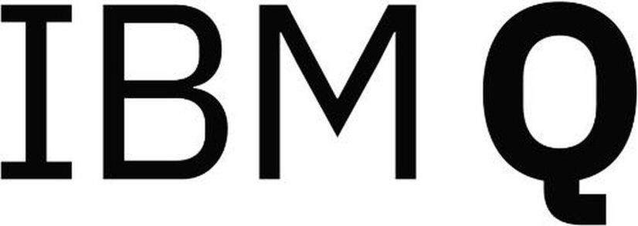



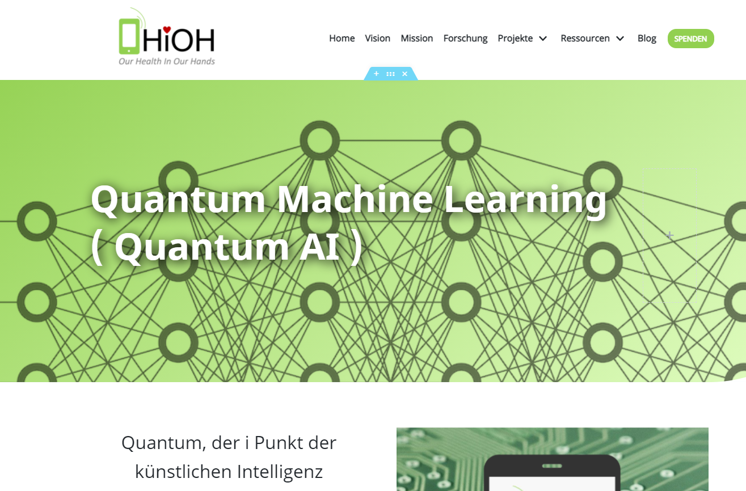

Slide 2

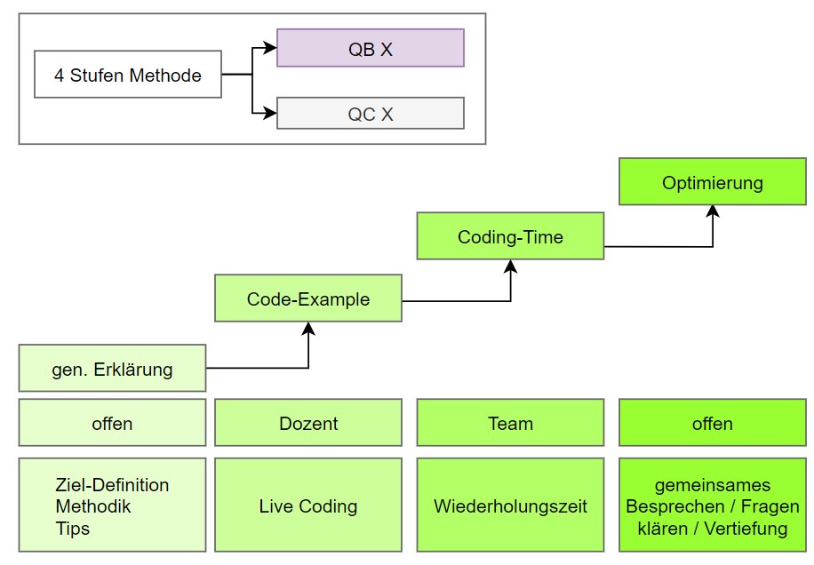
Der Kurs:
„Einführung: Quantum-Computing“
Methodik:

Slide 3
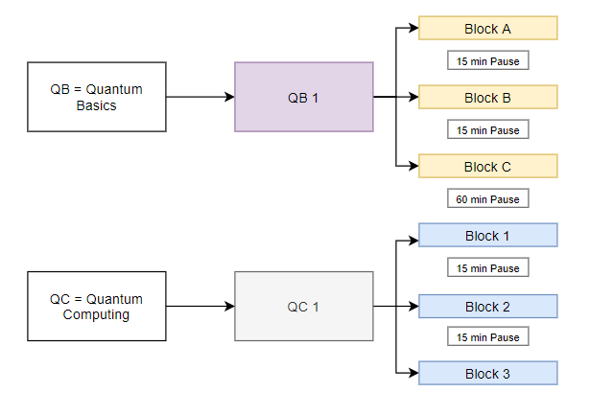
Der Kurs:
„Einführung: Quantum-Computing“
Aufbau & Dauer:
Dauer: 10 Tage + 2 optionale Specials
2 Blöcke a 3 Stunden

Slide 4
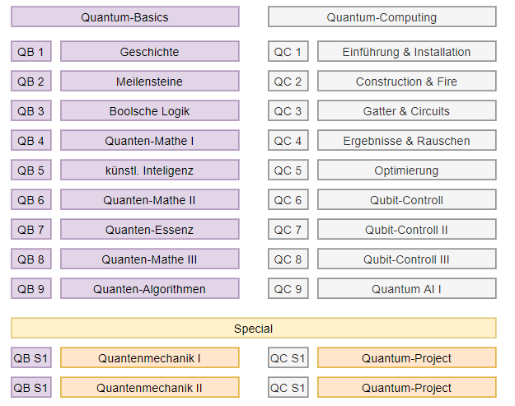
Der Kurs:
„Einführung: Quantum-Basica“
Lerninhalte

Slide 5





Allgemeiner Aufbau
Quantum Circuits zeigt, wie PennyLane den Prozess der Programmierung von Quantenschaltungen mit trainierbaren Parametern vereinheitlicht und vereinfacht.
Gradients & Traning stellt vor, wie PennyLane mit verschiedenen Optimierungsbibliotheken verwendet wird, um Quantenschaltungen oder Hybridberechnungen zu optimieren.
Quantenoperationen umreißt die verschiedenen Quantenschaltungen, die in PennyLane zur Verfügung stehen
Measurments stellt die verschiedenen Möglichkeiten zur Messung der Leistung von Quantenschaltungen vor.
Templates gibt einen Überblick über verschiedene, in größerem Maßstab zusammensetzbare Schichten für den Aufbau von Quantenalgorithmen.
Optimization beschreibt die eingebauten Werkzeuge für die Optimierung und das Training von Schaltkreisen für Quantencomputer und maschinelles Lernen mit Quanten.
Configuration enthält Details zur Anpassung von PennyLane und zur Bereitstellung von Anmeldeinformationen für den Zugriff auf die Quantenhardware.

Slide 6
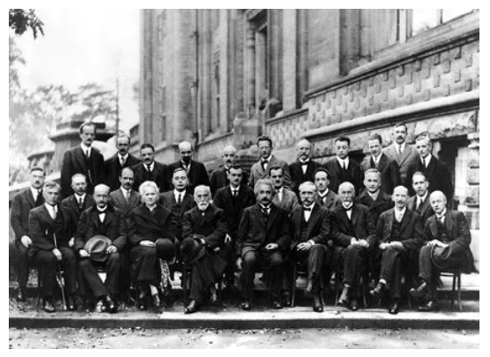
Geschichte

Slide 7
Der Wunsch zu Verstehen
Die Neugierde und der Wille/Notwendigkeit die Natur zu beherrschen sind Antrieb der Wissenschaft.
Die Zielrichtung der Wissenschaft ist das Abbild unser Moral.

Slide 8
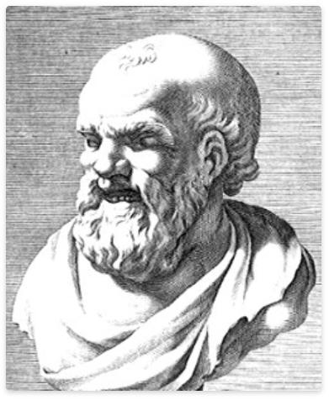
Das erste Modell
Demokrit ( ca. 460 c.Chr. - ca. 356 v.Chr.)
„Nur scheinbar hat ein Ding eine Farbe, nur scheinbar ist
es süss oder bitter; In Wirklichkeit gibt es nur Atome und
leere Raum.“ Zitat: Demokrit
Wahlverwandschaft fügt Atome zusammen
Natur ist unbewegt. Der „Schlag“ führt zum An- und Abprall
und der daraus resultierenden ewigen Bewegung
von Atomen. Die Größe bestimmt das Gewicht
Kaum Einfluss auf die Wissenschaft ( nur Erwähnungen in
der arabischen Wissenschaft )

Slide 9
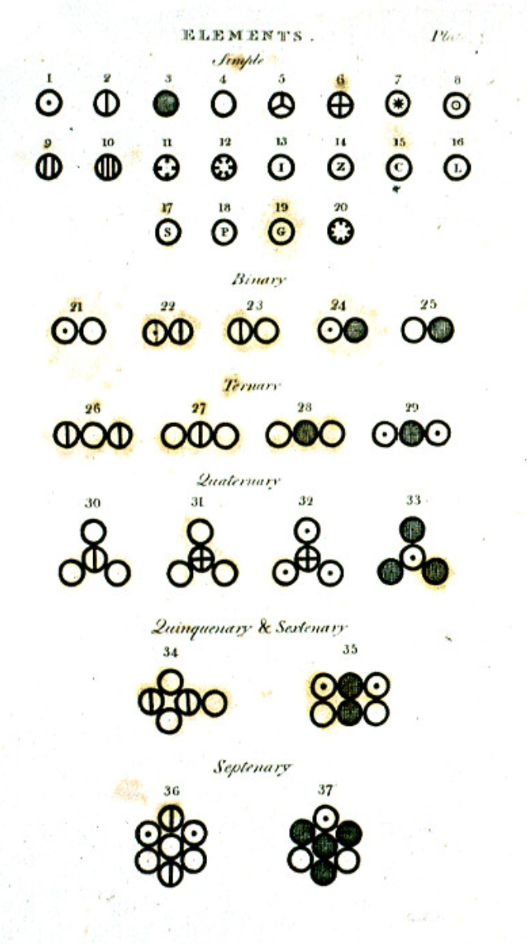
John Dalton ( 1766-1844 )
Gesetz der multiplen Proportion:
Reaktion proportionaler Mengenverhältnisse
Annahme:
- jedes Element besteht aus gleichartigen Atomen
- Gleichartige Atome verbinden sich
- Chemische Verbindungen entstehen durch die Verhältnisse

Slide 10
J.J. Balmer
… widerlegt 1910 die Rosinen-Kuchen-Idee
… durch die Entdeckung der alpha-Strahlung:
Link: https://www.youtube.com/watch?v=EeY0_ClWNJw

Slide 11
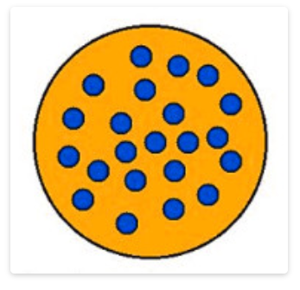
John Thompson ( 1856-1940 )
Entdeckung der negativen Ladungsträger der Atome:
elekrtonisch gelade Kugel
Klein → Radius 10⁻8
Positive Elementarladung
Elektronen mit negativer elektrischer Ladung
Elektronen mit negativer elektronischer Ladung
in der Kugel eingebettet („Rosinen-Kuchen-Modell“)

Slide 12
Max Planck
… widerlegt 1910 die Rosinen-Kuchen-Idee
… durch die Entdeckung der alpha-Strahlung:
Link: https://www.youtube.com/watch?v=EeY0_ClWNJw

Slide 13
Einstein
… widerlegt 1910 die Rosinen-Kuchen-Idee
… durch die Entdeckung der alpha-Strahlung:
Link: https://www.youtube.com/watch?v=EeY0_ClWNJw

Slide 14
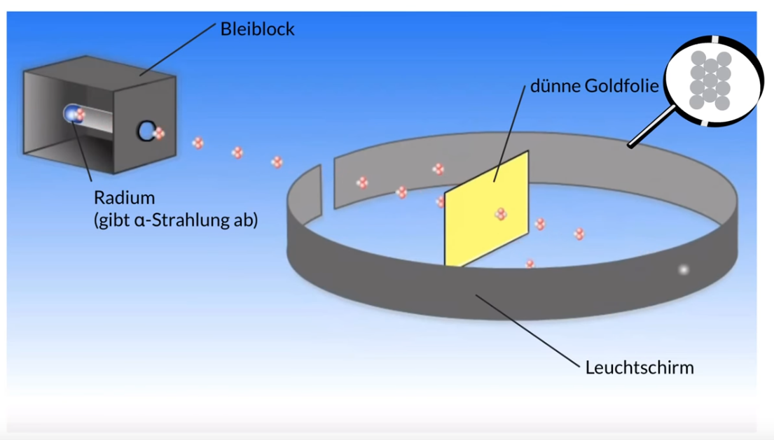
Ernest Rutherford ( 1871-1937 )
… widerlegt 1910 die Rosinen-Kuchen-Idee
… durch die Entdeckung der alpha-Strahlung:
Link: https://www.youtube.com/watch?v=EeY0_ClWNJw

Slide 15
NILS BOHR
… widerlegt 1910 die Rosinen-Kuchen-Idee
… durch die Entdeckung der alpha-Strahlung:
Link: https://www.youtube.com/watch?v=EeY0_ClWNJw

Slide 16
… und die Koppenhagener Deutung
… widerlegt 1910 die Rosinen-Kuchen-Idee
… durch die Entdeckung der alpha-Strahlung:
Link: https://www.youtube.com/watch?v=EeY0_ClWNJw

Slide 17
Arnold Sommerfeld
… widerlegt 1910 die Rosinen-Kuchen-Idee
… durch die Entdeckung der alpha-Strahlung:
Link: https://www.youtube.com/watch?v=EeY0_ClWNJw

Slide 18
Arthur Compton
… widerlegt 1910 die Rosinen-Kuchen-Idee
… durch die Entdeckung der alpha-Strahlung:
Link: https://www.youtube.com/watch?v=EeY0_ClWNJw

Slide 19
Louis de Broglie
… widerlegt 1910 die Rosinen-Kuchen-Idee
… durch die Entdeckung der alpha-Strahlung:
Link: https://www.youtube.com/watch?v=EeY0_ClWNJw

Slide 20
Werner Heisenberg
… widerlegt 1910 die Rosinen-Kuchen-Idee
… durch die Entdeckung der alpha-Strahlung:
Link: https://www.youtube.com/watch?v=EeY0_ClWNJw

Slide 21
Schrödinger
… widerlegt 1910 die Rosinen-Kuchen-Idee
… durch die Entdeckung der alpha-Strahlung:
Link: https://www.youtube.com/watch?v=EeY0_ClWNJw

Slide 22
Paul Dirac
… widerlegt 1910 die Rosinen-Kuchen-Idee
… durch die Entdeckung der alpha-Strahlung:
Link: https://www.youtube.com/watch?v=EeY0_ClWNJw

Slide 23
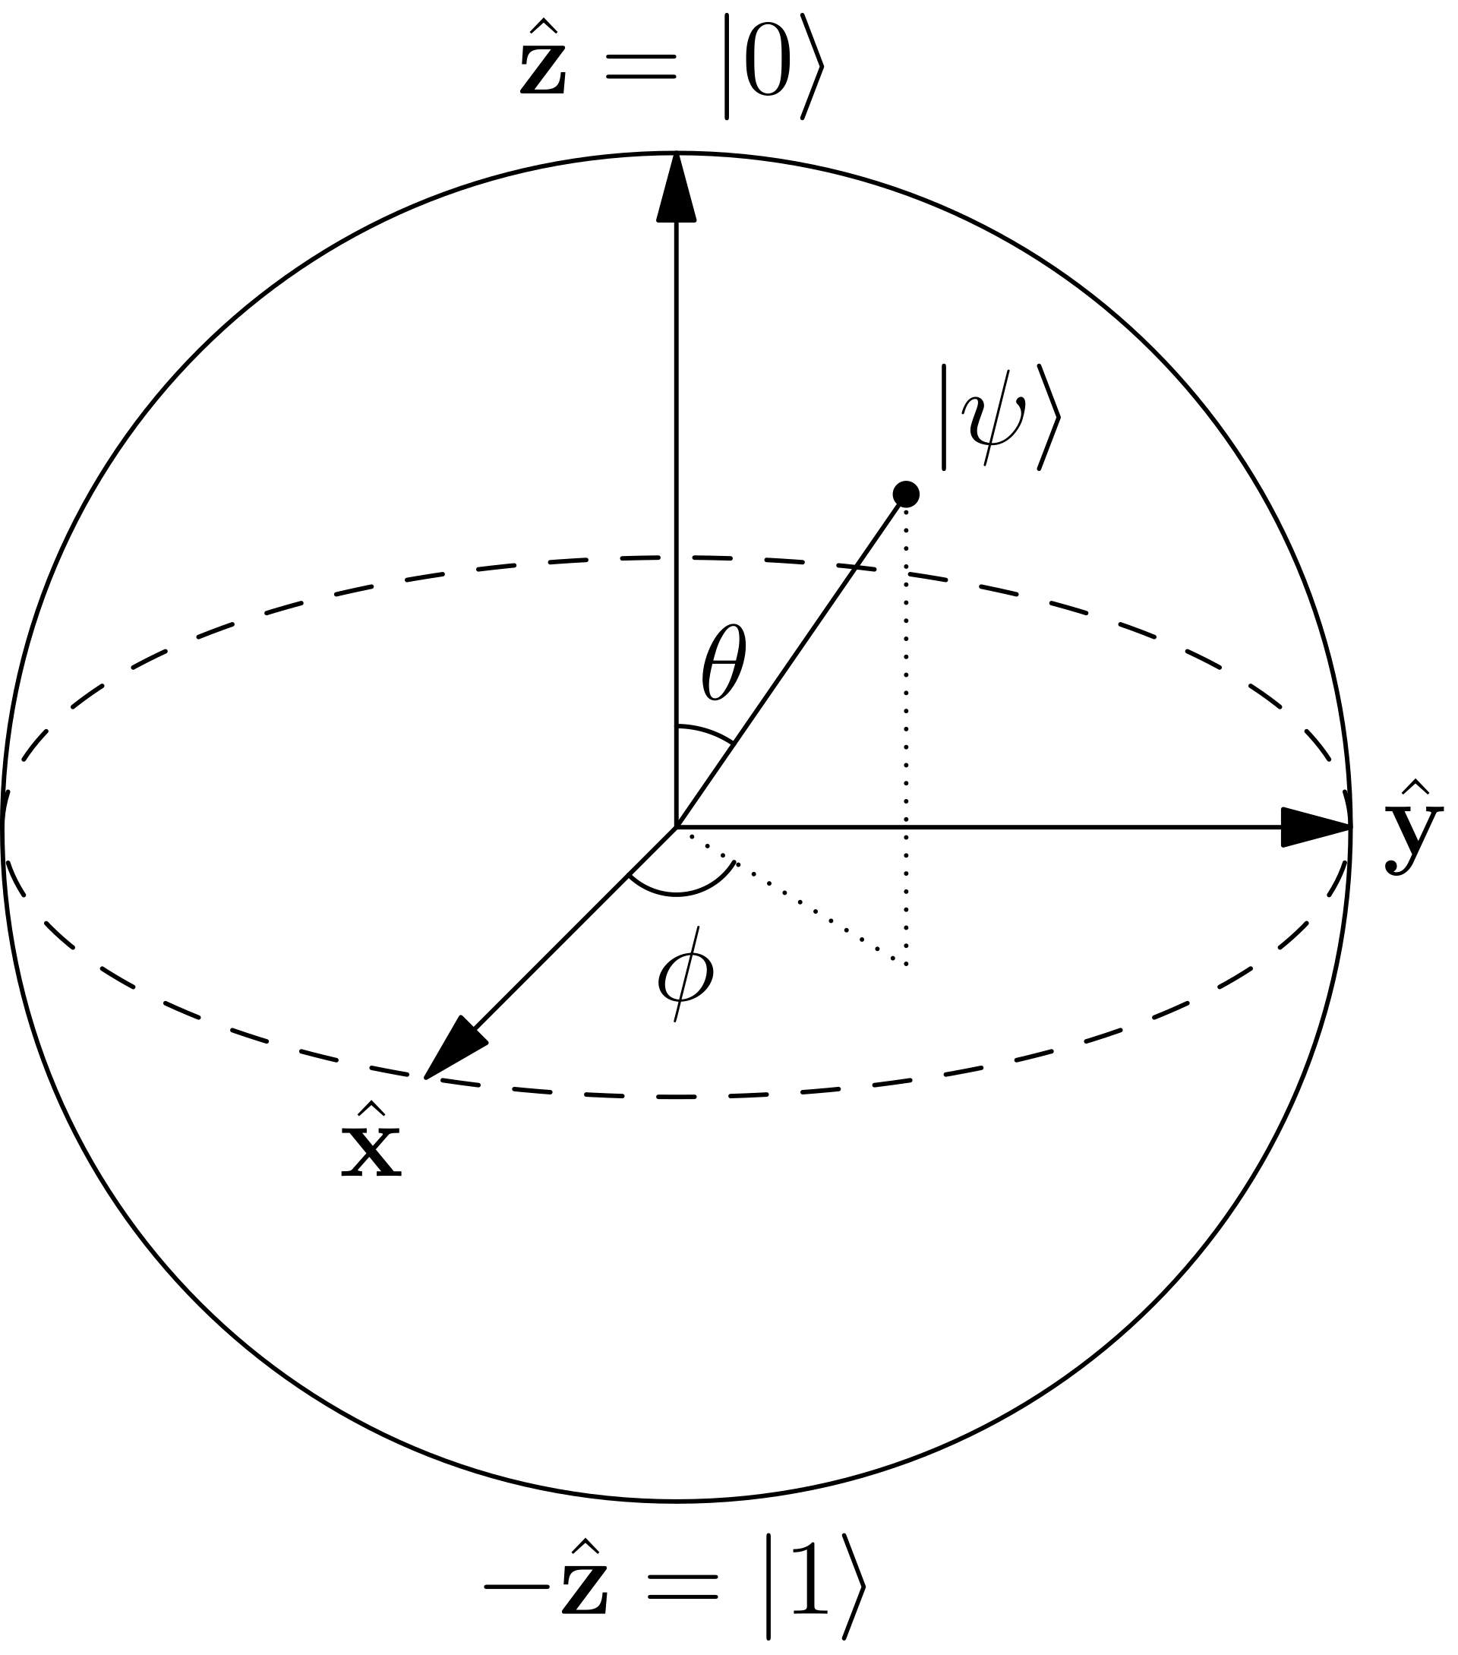
Felix Bloch

Slide 24
Richard P. Feynman (

Slide 25
Kurt Gödel

Slide 26
Maxwell

Slide 27
Young

Slide 28
Max Born

Slide 29
„Nur scheinbar hat unsere Materie einen Zustand, nur scheinbar ist
es da oder nicht da; In Wirklichkeit gibt es nur die Variationen und
Perspektive aus einem Blickwinkel, der sich zu unser Realität zusammensetzt.“

